Slide 1
COMPARARE
PERCHE’
COME
COSA

Slide 2
Cosa è la comparazione
Giorgio è più robusto di Giovanni
Il sistema elettorale olandese è più rappresentativo di quello britannico

Slide 3
Comparazione = confronto degli STATI di due OGGETTI (i casi) in rapporto a una determinata PROPRIETA’

Slide 4
Che cosa comparare
Proprietà e variabili
L’operazionalizzazione: trasformazione dei concetti in variabili empiriche

Slide 5
la comparazione può richiedere la considerazione di punti nel tempo al momento dell’accertamento dei vari stati sulle proprietà di un dato oggetto (sincronica e diacronica).

Slide 6
Variabili dell’analisi comparativa
VARIABILE INDIPENDENTE
La struttura, il contesto, entro cui si sviluppa il processo.
Controllata dal ricercatore.
VARIABILE DIPENDENTE
L’esito del processo che si vuole spiegare
(L’EFFETTO)
VARIABILE INTERVENIENTE
Il fattore che influenza quel dato processo
(LA CAUSA)

Slide 7
Perché: a che serve
Le funzioni che la comparazione può svolgere sono essenzialmente di tre tipi (Finer, 1954):
a) funzione conoscitiva;
b) funzione esplicativa;
c) funzione applicativa, o di intervento.

Slide 8
CONOSCITIVA:
si indagano ovvero si analizzano altre realtà di diversi paesi per conoscere meglio i fenomeni studiati. L'obiettivo è descrittivo, senza ambizioni di altro genere.
ESPLICATIVA:
si fa ricerca su altri paesi e sui fenomeni relativi per giungere a interpretazioni che si suppongono più forti, perché comuni a diversi casi. L'analisi di più di un caso, infatti, consente innanzitutto di mettere alla prova le diverse spiegazioni e giungere a spiegazioni più fondate e, dunque, da preferire. In questo senso la comparazione serve a controllare ipotesi o anche a elaborarne nuove e più approfondite.
APPLICATIVA:
di fronte a problemi politici e alle relative decisioni da prendere, si studiano problemi simili e le soluzioni adottate negli altri paesi.

Slide 9
METODI DI CONTROLLO – Lijphart 1971
Metodo Sperimentale
Metodo Scientifico
Metodo Statistico
Metodo non sperimentale
Metodo Comparato
Studio di caso

Slide 10
Metodi dell’analisi comparativa – Fabbrini 2008
 | Punti di forza | Punti di debolezza
METODO SPERIMENTALE | Poco utilizzabile | Poco utilizzabile
METODO STATISTICO | Estesa informazione | Scarsa interpretazione
METODO COMPARATO | Controllo delle ipotesi | Applicazione limitata
STUDIO DI CASO | Conoscenza approfondita | Vaga comparazione

Slide 12
Che cosa comparare: spazio e tempo
Una comparazione implica sempre la precisazione di:
Identificazione dello spazio (ambito spaziale-orizzontale)
Definizione del tempo (arco temporale-longitudinale)

Slide 13
Le tre dimensioni della comparazione : a) un ambito spaziale-orizzontale; b) un arco temporale-longitudinale. c) delle proprietà (o variabili)

Slide 14
STRATEGIE DI RICERCA
 | Numero di casi | Elemento centrale | Strategie
Studio di caso | Uno | Caso | Studio approfondito di un singolo es. significativo
Comparazione qualitativa (N Piccolo) | Pochi | Caso | Comparazione qualitativa tra pochi es.
Analisi quantitativa (N. elevato) | Molti | Variabile | Ricerca di cause tramite analisi statistiche delle relazioni tra variabili
Analisi storica (N. limitato) | Uno/Pochi | Processo | Ricostruzione del processo

Slide 15
Studio del Caso
studi generatori di ipotesi (o teorie);
studi di controllo di ipotesi (o teorie):
a) studi intesi a confermare una teoria;
b) studi intesi a falsificare una teoria.

Slide 16
Process Tracing
Strategia per inferire un nesso di causalità tra due variabili tramite l’identificazione di meccanismi causali
I meccanismi causali possono essere definiti come l’insieme di processi e di variabili intervenienti attraverso i quali una variabile indipendente arriva ad esercitare un effetto causale sulla dipendente

Slide 17
La bussola della comparazione
Costruzione dei concetti
Concetti operativi; Framework teorico; Internazionalizzazione dei concetti
Scelta dei casi comparabili
most similar/most different; tipi di comparazione quali-quantitative
Strutturare i risultati della comparazione
Classificazioni, dicotomie, tipologie

Slide 18
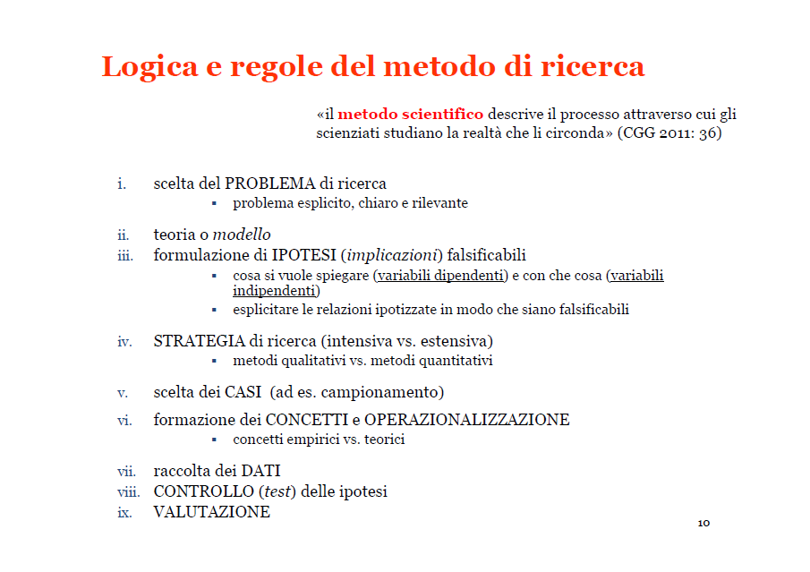

Slide 19
Nell’esperienza di ricerca la raccomandazione più importanti rimane quella di Sartori (1975, 7-8) di attenersi ad alcune regole elementari.
a) Innanzi tutto, occorre mantenere un ancoraggio terminologico,
b) Occorre, inoltre, mantenere un ancoraggio storico,
c) Infine, la delimitazione del “campo semantico”

Slide 20
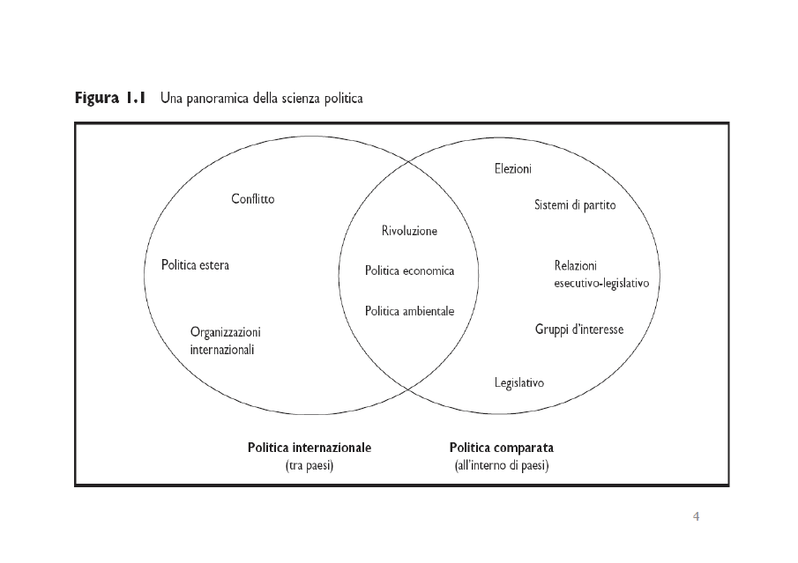

Slide 21
POSSIBILI AREE DI INVESTIGAZIONE (NELLE DEMOCRAZIE):
Democrazia e consolidamento
Qualità della democrazia e sviluppo
Democrazia e forme di governo
Democrazia e rappresentanza

Slide 22
TECNICHE DI RICERCA E STRATEGIE
 | Strategia Intensiva | Strategia Estensiva
Analisi del contesto | Osservazione pura Osservazione partecipata | Riduzione statistica dei dati
Analisi dei messaggi | Macroanalisi documentale Analisi processuale qualitativa | Analisi del contenuto codificato Analisi dei testi
Analisi delle risposte | Intervista non strutturata | Inchiesta (survey)

